Slide 2
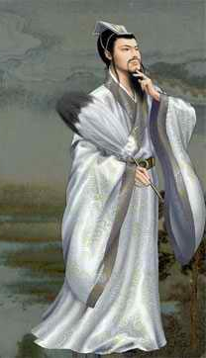



例子
VS.

Slide 3


例子

Slide 4
动机
在机器学习中，直接建立一个高性能的分类器是很困难的。
但是，如果能找到一系列性能较差的分类器，并把它们集成起来的话，也许就能得到更好的分类器。

Slide 6
1 集成学习简介
定义
The process by which multiple models are strategically generated and combined in order to better solve a particular Machine Learning problem.
动机
提高单分类器的性能

Slide 7
1 集成学习简介
Machine learning
Supervised learning
Classification
Semi-supervised learning
Unsupervised learning
Clustering
Single algorithms:
SVM,DT,NN
Ensemble algorithms
Boosting
Bagging
Stacking

Slide 8
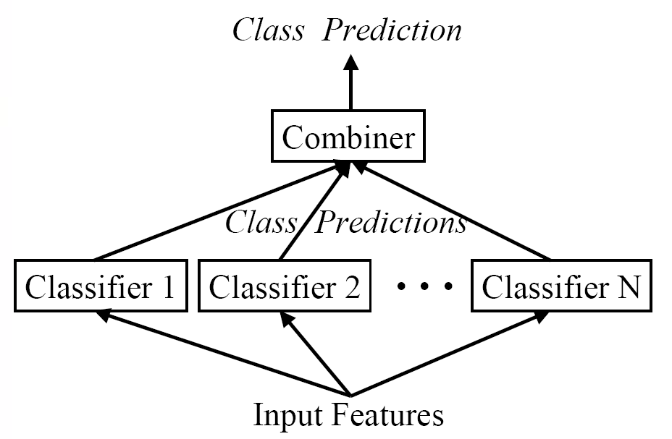
Combination of Classifiers

Slide 9
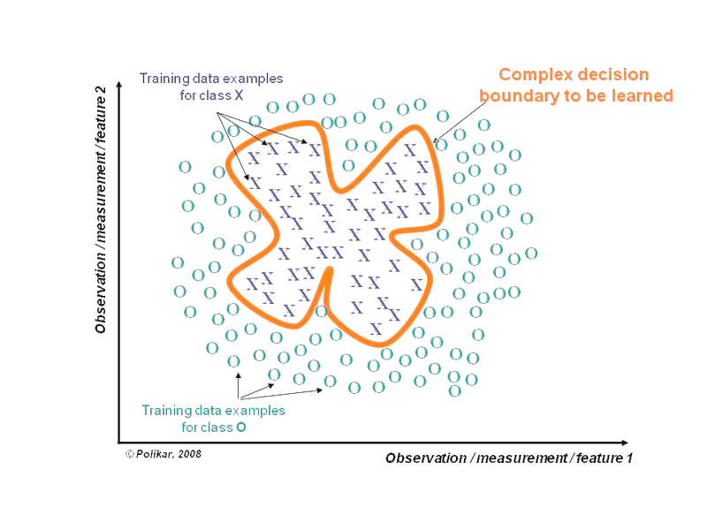
分而治之

Slide 10
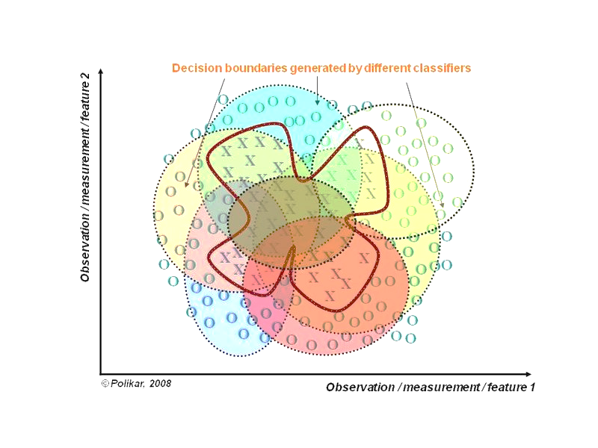
分而治之

Slide 11
1.1 训练阶段
Training
learning alg
model 1
Training
Data
learning alg
model 2
…
…
learning alg
model m

Slide 12
1.2 测试阶段
Testing
model 1
prediction 1
example to label
model 2
prediction 2
…
model m
prediction m
讨论：如何组合多个分类器呢？

Slide 13
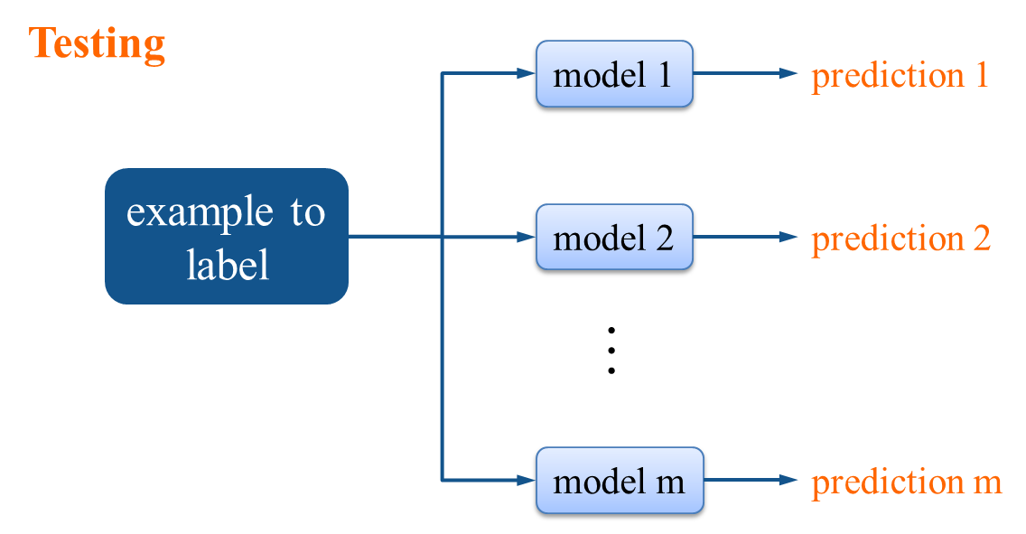
1.3 如何组合多个分类器？
平均
投票
多数投票：Bagging
带权重的多数投票：Adaboost
学习组合器
Stacking
RegionBoost

Slide 14

填空题
1分
假如每个分类器的错误率为40%
model 1 | model 2 | model 3 | prob
C | C | C | .6*.6*.6=0.216
C | C | I | .6*.6*.4=0.144
C | I | C | .6*.4*.6=0.144
C | I | I | .6*.4*.4=0.096
I | C | C | .4*.6*.6=0.144
I | C | I | .4*.6*.4=0.096
I | I | C | .4*.4*.6=0.096
I | I | I | .4*.4*.4=0.064
那么3个基分类器的错误率= [填空1]
作答
正常使用填空题需3.0以上版本雨课堂

Slide 15
1.4 集成学习优势示例
假如每个分类器的错误率为40%
model 1 | model 2 | model 3 | prob
C | C | C | .6*.6*.6=0.216
C | C | I | .6*.6*.4=0.144
C | I | C | .6*.4*.6=0.144
C | I | I | .6*.4*.4=0.096
I | C | C | .4*.6*.6=0.144
I | C | I | .4*.6*.4=0.096
I | I | C | .4*.4*.6=0.096
I | I | I | .4*.4*.4=0.064
0.096 +
0.096 +
0.096 +
0.064 =
35% error!
Notes:
错误率为0.4

Slide 16
1.4 集成学习优势示例
r = 0.4
Notes:
刚才是三个model
如果给足够多的model的话 错误率会随之不断下降
最后200个model

Slide 17
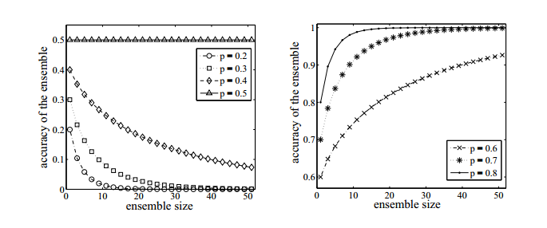
1.5 集成学习中单分类器的条件
通过集成学习提高分类器的整体泛化能力是有条件的：
分类器之间应该具有差异性
分类器的精度，每个个体分类器的分类精度必须大于0.5
Notes:
分类器之间应该具有差异性，想想看啊，如果使用的是同一个分类器，那么集成起来的分类结果是不会有变化的。
分类器的精度，每个个体分类器的分类精度必须大于0.5。如下面的图，可以看到如果p<0.5,那么随着集成规模的增加，分类精度会下降，但是如果大于5的话，那么最终分类精准度是可以趋于1的。

Slide 18
多选题
1分
集成学习对基分类器的要求
A
基分类器具有差异性
B
单个基分类器精度均高于50%
提交

Slide 20
2 集成学习算法
1
Bagging
2
Boosting
3
Stacking

Slide 21
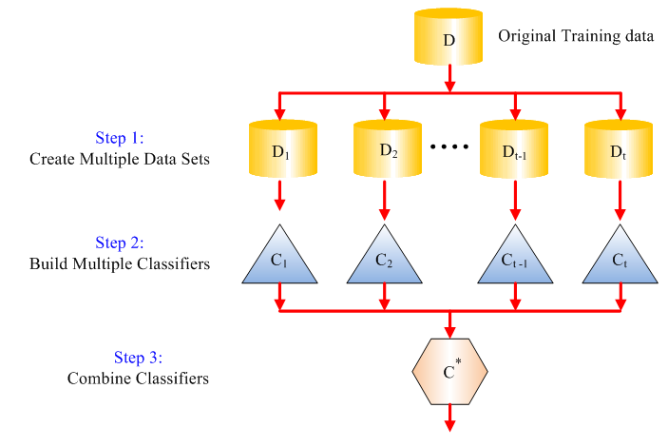
2.1.1 Bagging：有放回的重采样
三个臭皮匠，一个诸葛亮
原始数据
Step 1
选取多个样本集合
Step 2
建立多个分类器
Step 2
组合投票

Slide 22
2.1.1 Bagging：有放回的重采样
三个臭皮匠，一个诸葛亮
原始数据
Step 1
选取多个样本集合
Step 2
建立多个分类器
Step 2
组合投票
讨论：样本集合如何选取？

Slide 23
2.1.1 Bagging：有放回的重采样
三个臭皮匠，一个诸葛亮
原始数据
Step 1
选取多个样本集合
Step 2
建立多个分类器
Step 2
组合投票
讨论：样本集合如何选取？
如果训练集规模足够大，平均分成t份即可

Slide 24
2.1.1 Bagging：有放回的重采样
三个臭皮匠，一个诸葛亮
原始数据
Step 1
选取多个样本集合
Step 2
建立多个分类器
Step 2
组合投票
讨论：样本集合如何选取？
如果训练集规模足够大，平均分成t份即可
如果训练集规模不大，怎么办？

Slide 25
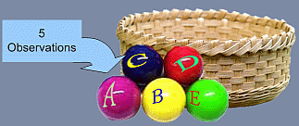
2.1.1 Bagging：有放回的重采样
Sample 1
Sample 2
Sample 3

Slide 26



2.1.2 Bagging-Bootstrap采样法
D
Bootstrap
D₁
Train
D₂
Learner
…
D_{k}
C₁
Voting
Test
C₂
…
C_{k}
x

Slide 27
2.1.2 Bagging-Bootstrap采样法优点
原始数据中，仅仅约63%的样本被采样到
Training
Data 1
Training
Data
…
Training
Data m

Slide 28
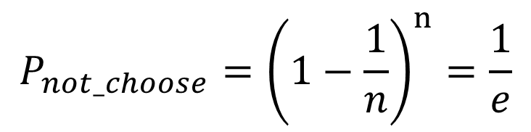
2.1.2 Bagging-Bootstrap采样法优点
原始数据中，仅仅约63%的样本被采样到
Training
Data 1
$$P_{not_choose}={\left(1−\frac{1}{n}\right)}^{n}=\frac{1}{e}$$
Training
Data
…
Training
Data m

Slide 29
2.1.2 Bagging-Bootstrap采样法优点
原始数据中，仅仅约63%的样本被采样到
Training
Data 1
也就是说样本训练集中，约37%的错误训练集将被忽略掉，提高训练集的质量
Training
Data
…
Training
Data m

Slide 30
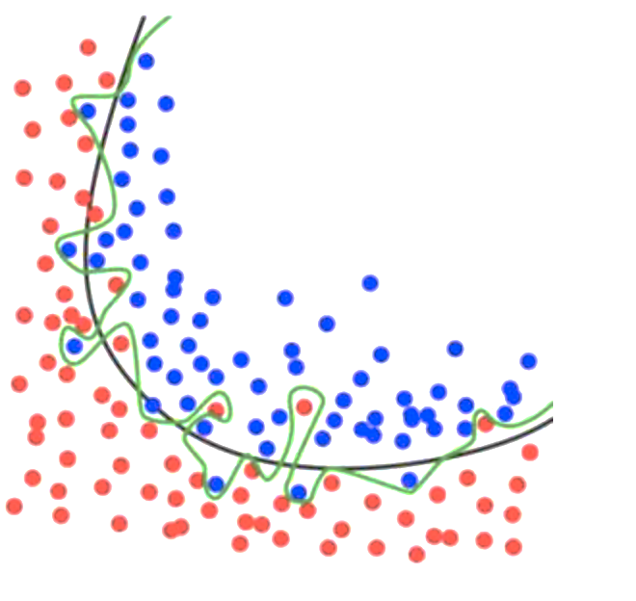
2.1.2 Bagging-Bootstrap采样法优点
原始数据中，仅仅约63%的样本被采样到
Training
Data 1
也就是说样本训练集中，约37%的错误训练集将被忽略掉，提高训练集的质量
Training
Data
…
Training
Data m

Slide 31
2.1.2 Bagging-Bootstrap采样法优点
原始数据中，仅仅约63%的样本被采样到
Training
Data 1
也就是说样本训练集中，约37%的错误训练集将被忽略掉，提高训练集的质量
Training
Data
…
讨论：正常数据也有37%的被忽略掉，那对训练模型的质量是不是有影响呢？
Training
Data m

Slide 32
单选题
1分
Bagging算法优点
A
降低噪音数据的影响
B
易过拟合
提交

Slide 33
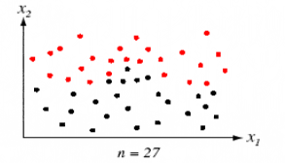
2.1.3 Bagging示例

Slide 34
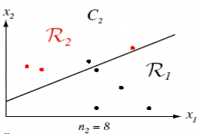
2.1.3 Bagging示例

Slide 35
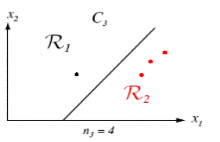
2.1.3 Bagging示例

Slide 36
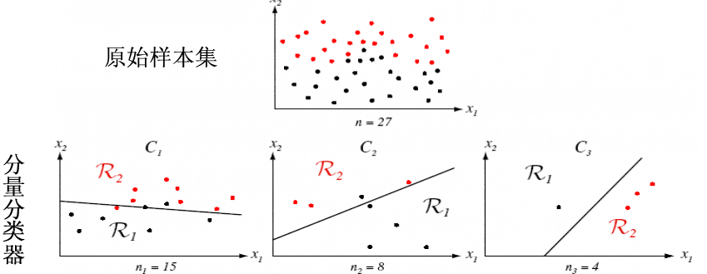
2.1.3 Bagging示例

Slide 37
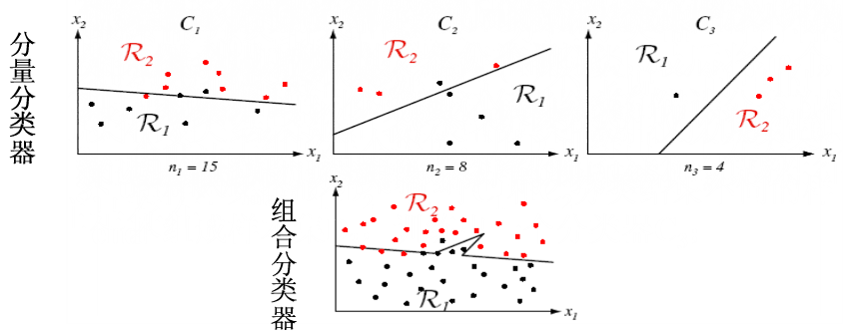
2.1.3 Bagging示例

Slide 38
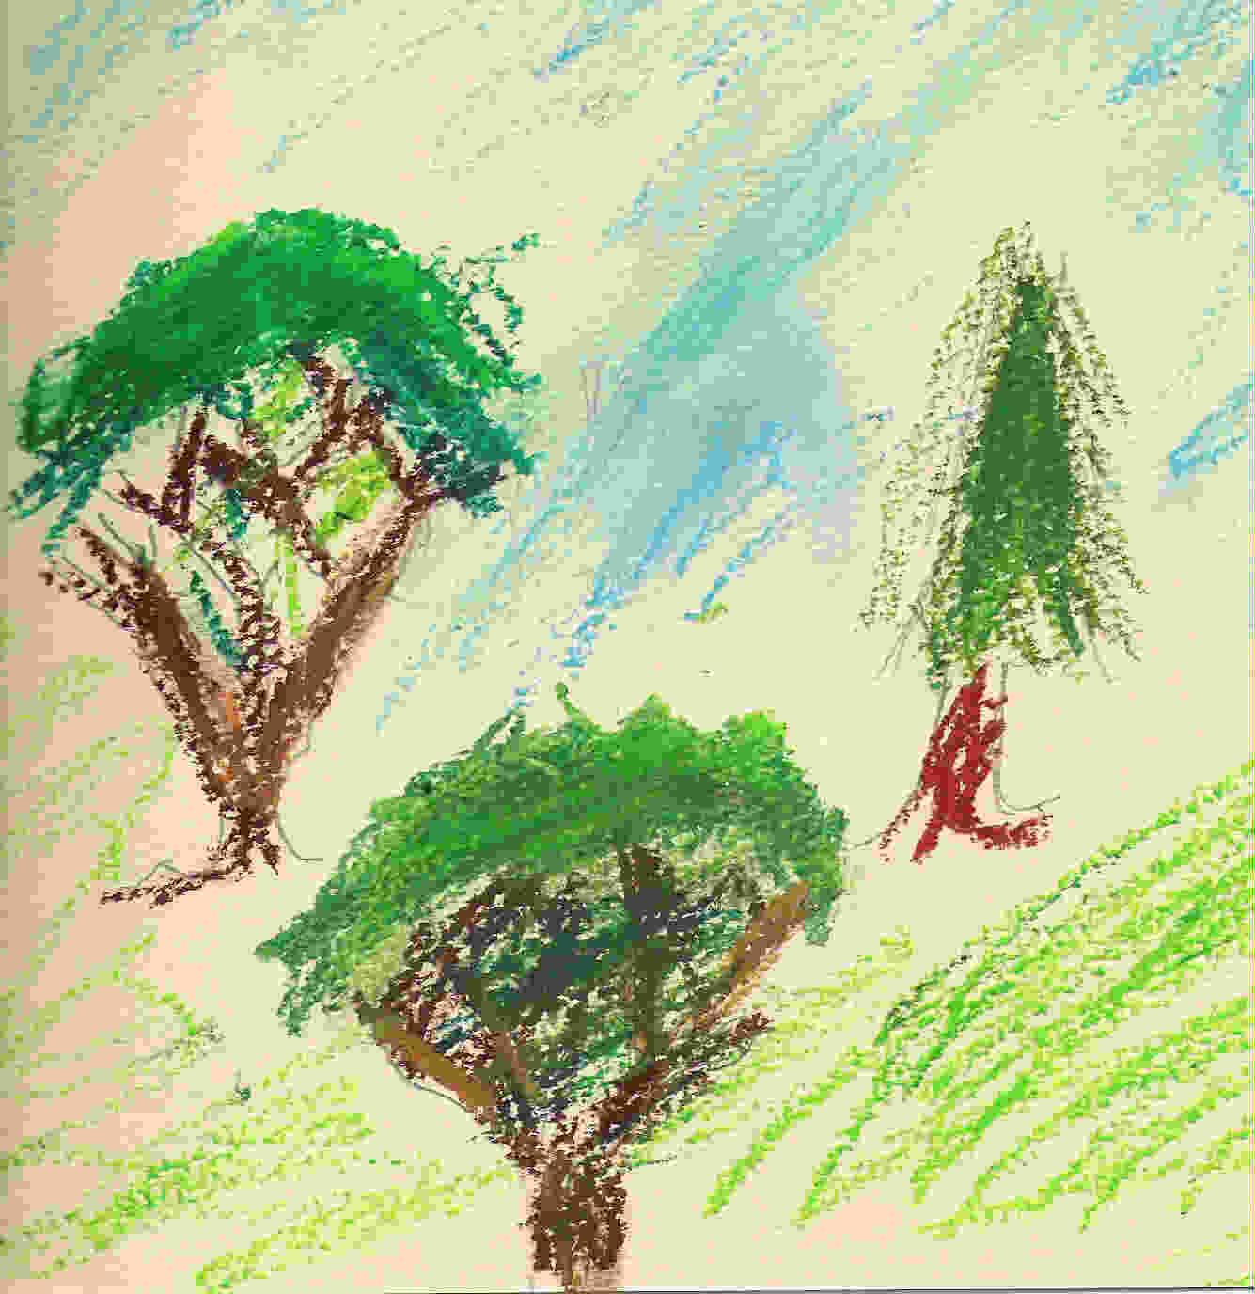
2.1.4 Bagging：随机森林
基本思想
随机森林就是通过集成学习的思想将多棵树集成的一种算法，它的基本单元是决策树。
随机森林的名称中有两个关键词，一个是“随机”，一个就是“森林”。“森林”很好理解，一棵叫做树，那么成百上千棵就可以叫做森林了，其实这也是随机森林的主要思想--集成思想的体现。“随机”的包括随机选取训练样本集和随机选取分裂属性集。

Slide 39
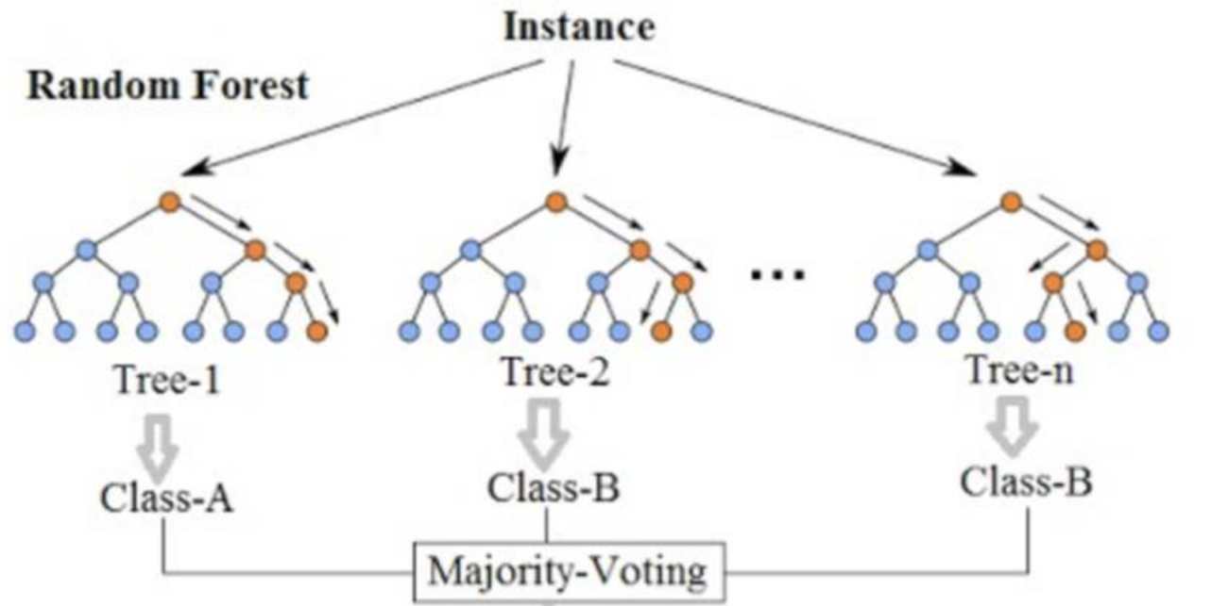
2.1.4 Bagging：随机森林
基本思想
行采样
列采样

Slide 40
2.1.5 随机森林问题
为什么要随机抽样训练集？【思考：基分类差异】
如果不进行随机抽样，每棵树的训练集都一样，那么最终训练出的树分类结果也是完全一样的，这样的话完全没有集成的必要；
为什么要有放回地抽样？【思考：基分类准确率】
如果不是有放回的抽样，那么每棵树的训练样本都是不同的，都是没有交集的，这样每棵树都是"有偏的"，都是"片面的"，也就是说每棵树训练出来都是有很大的差异的；
而随机森林最后分类取决于多棵树（弱分类器）的投票表决，这种表决应该是"求同"，因此使用完全不同的训练集来训练每棵树这样对最终分类结果是没有帮助的。

Slide 41
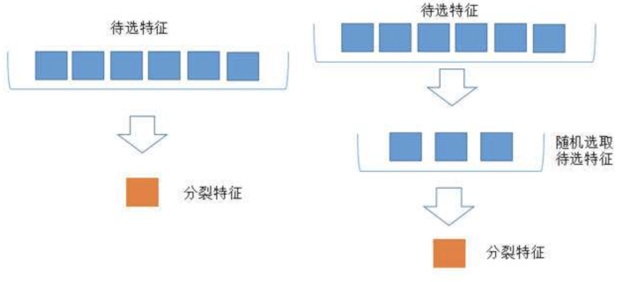
2.1.6 随机森林的生成
关键因素：每棵树选择特征的数量m
随机森林分类效果（错误率）与两个因素有关：
森林中任意两棵树的相关性：相关性越大，错误率越大；【说明基分类器差异性越小】
森林中每棵树的分类能力：每棵树的分类能力越强，整个森林的错误率越低。【基分类器准确率高】

Slide 42
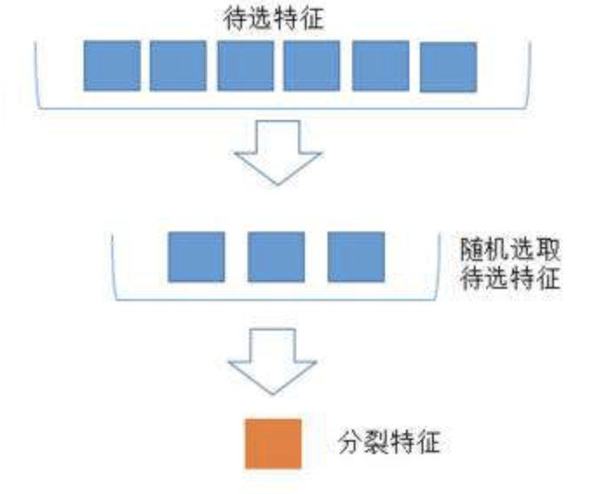
多选题
1分
每个子树中减少特征选择个数m
A
树的相关性降低
B
分类能力降低
C
树的相关性升高
D
树的相关性升高
提交

Slide 43
多选题
1分
每个子树中增加特征选择个数m
A
树的相关性降低
B
分类能力降低
C
树的相关性升高
D
树的相关性升高
提交

Slide 44
2.1.6 随机森林的生成
关键因素：每棵树选择特征的数量m
随机森林分类效果（错误率）与两个因素有关：
森林中任意两棵树的相关性：相关性越大，错误率越大；【说明基分类器差异性越小】
森林中每棵树的分类能力：每棵树的分类能力越强，整个森林的错误率越低。【基分类器准确率高】
减小特征选择个数m，树的相关性和分类能力也会相应的降低；增大m，两者也会随之增大。所以关键问题是如何选择最优的m

Slide 45
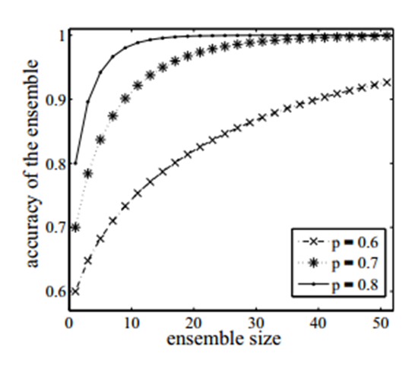
2.1.6 随机森林参数与评价
特征数量m的选择
Square Root (K)
K: total number of available variables
网格搜索法调参GridSearch
参考：https://blog.csdn.net/qq_35040963/article/details/88832030
决策树的数量
500 or more
自测方法
Around one third of the original data are left out.
Similar to Cross-Validation

Slide 46
2.1.7 Bagging：随机森林
优点：
两个随机性的引入，使得随机森林不容易陷入过拟合；
两个随机性的引入，使得随机森林具有很好的抗噪声能力；
对数据集的适应能力强：既能处理离散型数据，也能处理连续型数据，数据集无需规范化且能够有效地运行在大数据集上；
能够处理具有高维特征的输入样本，而且不需要降维；
对于缺省值问题也能够获得很好得结果。

Slide 47
多选题
1分
随机森林优点
A
不容易陷入过拟合
B
容易陷入过拟合
C
具有很好的抗噪声能力
D
不需要降维
提交

Slide 48
2 集成学习算法
1
Bagging
2
Boosting
3
Stacking

Slide 49
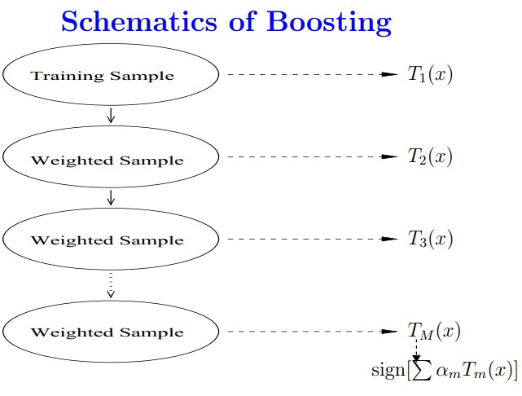
2.2.1 Boosting提出
Notes:
通过改变样本分布，使得分类器不断增加对分错样本的重视程度，即他们的权重

Slide 50
2.2.1 Boosting提出
提升方法是一个迭代的过程
通过改变样本分布，使得分类器聚集在那些很难分的样本上，对那些容易错分的数据加强学习，增加错分数据的权重
这样错分的数据再下一轮的迭代就有更大的作用（对错分数据进行惩罚）

Slide 51
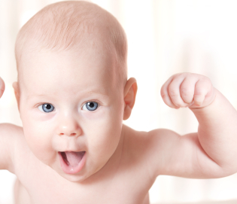
2.2.2 Boosting提出 —— 示例1
Start with equal weighted examples
Weights:
Examples:
E1
E2
E3
E4
E5
weak 1
Learn a weak classifier:

Slide 52
2.2.2 Boosting提出 —— 示例1
classified correct
classified incorrect
Weights:
Examples:
E1
E2
E3
E4
E5
We want to 提升被错误分类样本权重，学习新的弱分类器
weak 1

Slide 53
2.2.2 Boosting提出 —— 示例1
Weights:
Examples:
E1
E2
E3
E4
E5
weak 1
Learn a weak classifier:

Slide 54
2.2.2 Boosting提出 —— 示例1
Weights:
Examples:
E1
E2
E3
E4
E5
weak 1
Notes:
还有一个分错

Slide 55
2.2.2 Boosting提出 —— 示例1
Weights:
Examples:
E1
E2
E3
E4
E5
We want to 提升被错误分类样本权重，学习新的弱分类器
Notes:
还有一个分错

Slide 56
2.2.2 Boosting提出 —— 示例2
Weak
Classifier 1

Slide 57
2.2.2 Boosting提出 —— 示例2
Weights
Increased

Slide 58
2.2.2 Boosting提出 —— 示例2
Weak
Classifier 2

Slide 59
2.2.2 Boosting提出 —— 示例2
Weights
Increased

Slide 60
2.2.2 Boosting提出 —— 示例2
Weak
Classifier 3

Slide 61
2.2.2 Boosting提出 —— 示例2
Final classifier is
a combination of weak classifiers

Slide 62

2.2.3 Boosting Weight
数据的权重有两个作用
使用这些权值作为抽样分布，进行对数据的抽样
分类器可以使用权值学习有利于高权重样本的分类器。把一个弱分类器提升为一个强分类器
Boosting算法之一：AdaBoost算法

Slide 63
2.2.3 Boosting Weight
核心思想
样本的权重
没有先验知识的情况下，初始的分布应为等概分布，也就是训练集如果有N个样本，每个样本的分布概率为1/N
每次循环一后提高错误样本的分布概率，分错样本在训练集中所占权重增大， 使得下一次循环的弱学习机能够集中力量对这些错误样本进行判断。
弱学习机的权重
准确率越高的弱学习机权重越高
循环控制：损失函数达到最小
在强学习机的组合中增加一个加权的弱学习机，使准确率提高，损失函数值减小。

Slide 64
2.2.4 Boosting分类过程
Base classifier h₁(x)
Base classifier
h₂(x)
Base classifier
h_{T}(x)
Training
Boosting classifier
H(x) = sign(∑α_{i}h_{i}(x))
Test
Results

Slide 65
2.2.5 AdaBoost: train
for k = 1 to iterations:
classifier_{k} = learn a weak classifier based on weights
calculate weighted error for this classifier(加权分类误差)
calculate “score” for this classifier(分类器的系数)
change the example weights(权值的更新)
Notes:
K=0 初始化weight
计算每个样本的分类误差，前面乘以weight，组成加权分类误差 weighted error
根据分类误差计算分类器的系数 即给分类器打的分值，可以看出，误差越小，权值越大
更新权重公式，见下图

Slide 66
2.2.6 Adaboost例子
训练样本，初始时样本权重相同
1,2,3,7,8,9为同一类
4,5,6,10为同一类
根据x>v和x<v来分类
序号 | i | 1 | 2 | 3 | 4 | 5 | 6 | 7 | 8 | 9 | 10
数据 | x | 0 | 1 | 2 | 3 | 4 | 5 | 6 | 7 | 8 | 9
类别标签 | y | 1 | 1 | 1 | -1 | -1 | -1 | 1 | 1 | 1 | -1
初始权值 | 𝑤1𝑖 | 0.1 | 0.1 | 0.1 | 0.1 | 0.1 | 0.1 | 0.1 | 0.1 | 0.1 | 0.1

Slide 67

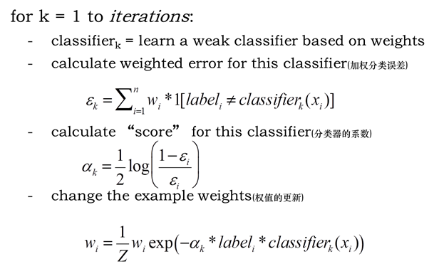


2.2.6 Adaboost例子
第一次迭代
G₁(x)的误差率最低：
G₁(x)的权重为：
分类函数：
序号 | i | 1 | 2 | 3 | 4 | 5 | 6 | 7 | 8 | 9 | 10
数据 | x | 0 | 1 | 2 | 3 | 4 | 5 | 6 | 7 | 8 | 9
类别标签 | y | 1 | 1 | 1 | -1 | -1 | -1 | 1 | 1 | 1 | -1
分类器结果 | 𝐺1(𝑥) | 1 | 1 | 1 | -1 | -1 | -1 | -1 | -1 | -1 | -1
分类结果 |  | 对 | 对 | 对 | 对 | 对 | 对 | 错 | 错 | 错 | 对

Slide 68
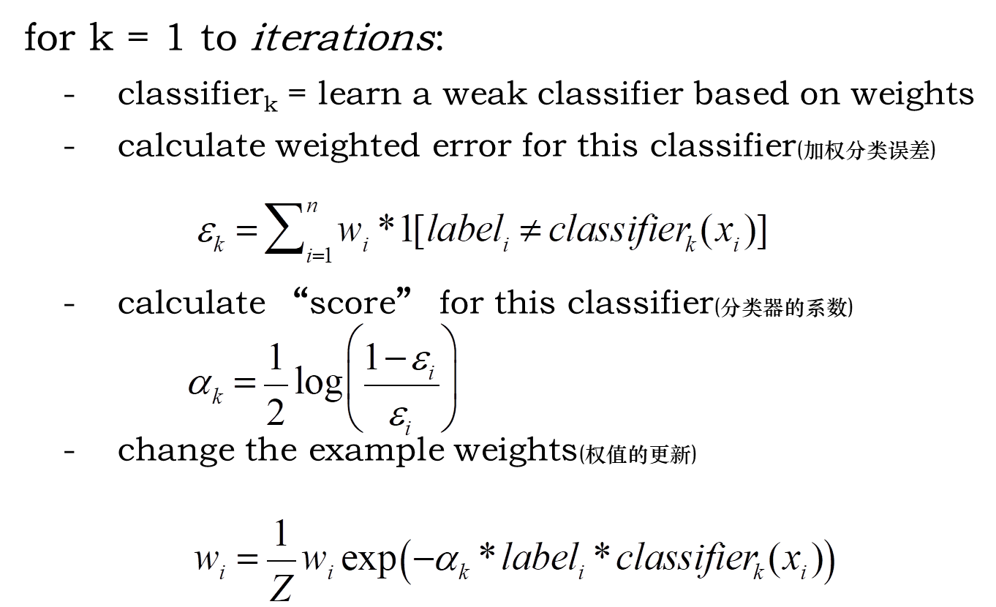
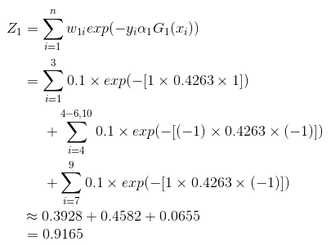

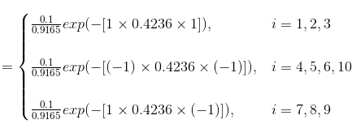

2.2.6 Adaboost例子
第一次迭代
序号 | i | 1 | 2 | 3 | 4 | 5 | 6 | 7 | 8 | 9 | 10
数据 | x | 0 | 1 | 2 | 3 | 4 | 5 | 6 | 7 | 8 | 9
类别标签 | y | 1 | 1 | 1 | -1 | -1 | -1 | 1 | 1 | 1 | -1
初始权值 | 𝑤1𝑖 | 0.1 | 0.1 | 0.1 | 0.1 | 0.1 | 0.1 | 0.1 | 0.1 | 0.1 | 0.1
序号 | i | 1 | 2 | 3 | 4 | 5 | 6 | 7 | 8 | 9 | 10
数据 | x | 0 | 1 | 2 | 3 | 4 | 5 | 6 | 7 | 8 | 9
类别标签 | y | 1 | 1 | 1 | -1 | -1 | -1 | 1 | 1 | 1 | -1
初始权值1 | 𝑤1𝑖 w1i | 0.1 | 0.1 | 0.1 | 0.1 | 0.1 | 0.1 | 0.1 | 0.1 | 0.1 | 0.1
更新权值2 | 𝑤2𝑖 w2i | 0.0714 | 0.0714 | 0.0714 | 0.0714 | 0.0714 | 0.0714 | 0.1667 | 0.1667 | 0.1667 | 0.0714

Slide 69



2.2.6 Adaboost例子
第二次迭代
G₂(x)的误差率最低：
G₂(x)的权重为：
分类函数：
序号 | i | 1 | 2 | 3 | 4 | 5 | 6 | 7 | 8 | 9 | 10
数据 | x | 0 | 1 | 2 | 3 | 4 | 5 | 6 | 7 | 8 | 9
类别标签 | y | 1 | 1 | 1 | -1 | -1 | -1 | 1 | 1 | 1 | -1
权值分布 | 𝑤2𝑖 | 0.0714 | 0.0714 | 0.0714 | 0.0714 | 0.0714 | 0.0714 | 0.1667 | 0.1667 | 0.1667 | 0.0714
分类器结果 | 𝐺2(𝑥) | 1 | 1 | 1 | 1 | 1 | 1 | 1 | 1 | 1 | -1
分类结果 |  | 对 | 对 | 对 | 错 | 错 | 错 | 对 | 对 | 对 | 对

Slide 70
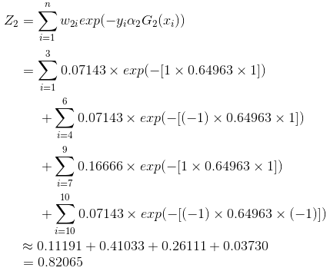
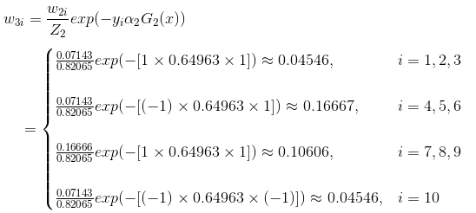
2.2.6 Adaboost例子
序号 | i | 1 | 2 | 3 | 4 | 5 | 6 | 7 | 8 | 9 | 10
数据 | x | 0 | 1 | 2 | 3 | 4 | 5 | 6 | 7 | 8 | 9
类别标签 | y | 1 | 1 | 1 | -1 | -1 | -1 | 1 | 1 | 1 | -1
初始权值1 | 𝑤1𝑖 | 0.1 | 0.1 | 0.1 | 0.1 | 0.1 | 0.1 | 0.1 | 0.1 | 0.1 | 0.1
权值2 | 𝑤2𝑖 | 0.0714 | 0.0714 | 0.0714 | 0.0714 | 0.0714 | 0.0714 | 0.1667 | 0.1667 | 0.1667 | 0.0714
更新权值3 | $w_{3i} | 0.0455 | 0.0455 | 0.0455 | 0.1667 | 0.1667 | 0.1667 | 0.1061 | 0.1061 | 0.1061 | 0.0455

Slide 71



2.2.6 Adaboost例子
第三次迭代
G3(x)的误差率最低：
G3(x)的权重为：
分类函数：
序号 | i | 1 | 2 | 3 | 4 | 5 | 6 | 7 | 8 | 9 | 10
数据 | x | 0 | 1 | 2 | 3 | 4 | 5 | 6 | 7 | 8 | 9
类别标签 | y | 1 | 1 | 1 | -1 | -1 | -1 | 1 | 1 | 1 | -1
权值分布 | 𝑤3𝑖 | 0.0455 | 0.0455 | 0.0455 | 0.1667 | 0.1667 | 0.1667 | 0.1061 | 0.1061 | 0.1061 | 0.0455
分类器结果 | 𝐺3(𝑥) | -1 | -1 | -1 | -1 | -1 | -1 | 1 | 1 | 1 | 1
分类结果 |  | 错 | 错 | 错 | 对 | 对 | 对 | 对 | 对 | 对 | 错

Slide 72
2.2.6 Adaboost例子
第三次迭代
最终分类器：
Gm(x)=sign(0.42365G1(x)+0.64963+G2(x)+0.75197G3(x))
序号 | i | 1 | 2 | 3 | 4 | 5 | 6 | 7 | 8 | 9 | 10
数据 | x | 0 | 1 | 2 | 3 | 4 | 5 | 6 | 7 | 8 | 9
类别标签 | y | 1 | 1 | 1 | -1 | -1 | -1 | 1 | 1 | 1 | -1
初始权值1 | 𝑤1𝑖 | 0.1 | 0.1 | 0.1 | 0.1 | 0.1 | 0.1 | 0.1 | 0.1 | 0.1 | 0.1
权值2 | 𝑤2𝑖 | 0.0714 | 0.0714 | 0.0714 | 0.0714 | 0.0714 | 0.0714 | 0.1667 | 0.1667 | 0.1667 | 0.0714
权值3 | 𝑤3𝑖 | 0.0455 | 0.0455 | 0.0455 | 0.1667 | 0.1667 | 0.1667 | 0.1061 | 0.1061 | 0.1061 | 0.0455
更新权值4 | 𝑤4𝑖 | 0.125 | 0.125 | 0.125 | 0.1019 | 0.1019 | 0.1019 | 0.0648 | 0.0648 | 0.0648 | 0.125

Slide 73
2.2.7 AdaBoost: train再看算法
for k = 1 to iterations:
classifier_{k} = learn a weak classifier based on weights
calculate weighted error for this classifier(加权分类误差)
calculate “score” for this classifier(分类器的系数)
change the example weights(权值的更新)
为什么？
Notes:
K=0 初始化weight
计算每个样本的分类误差，前面乘以weight，组成加权分类误差 weighted error
根据分类误差计算分类器的系数 即给分类器打的分值，可以看出，误差越小，权值越大
更新权重公式，见下图

Slide 74



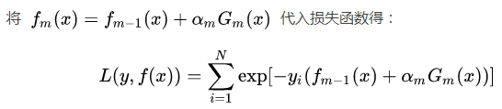
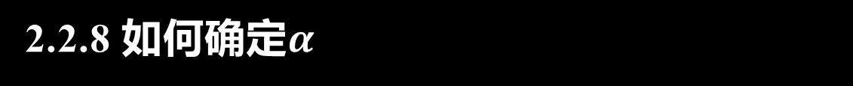
2.2.8 如何确定$α$
集成学习模型
指数损失函数
公式推导
1、已知
2、公式代入
3、求导
https://www.cnblogs.com/liuwu265/p/4692347.html

Slide 75

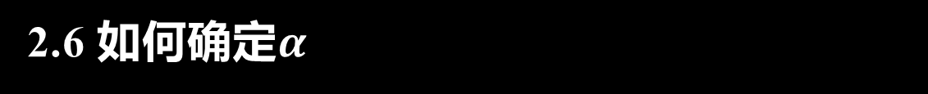
2.6 如何确定$α$
集成学习模型
指数损失函数
公式推导
1、已知
2、公式代入

Slide 76
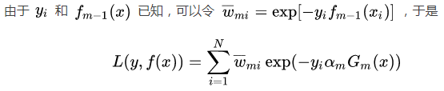
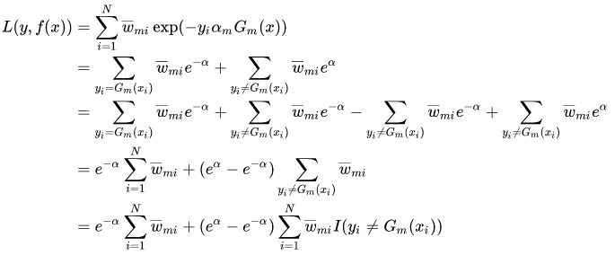
2.6 如何确定$α$
3、部分替换
4、公式展开

Slide 77
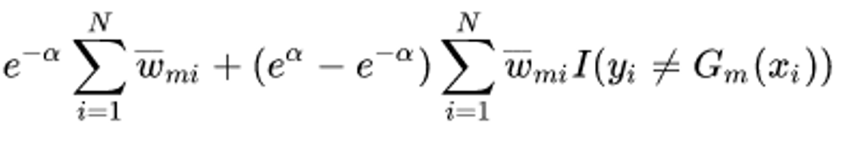
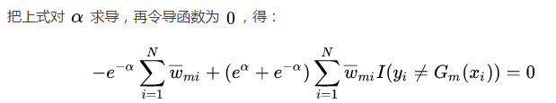
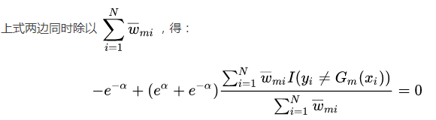
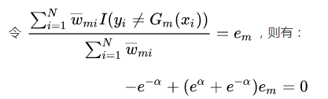
2.6 如何确定$α$
5、求导
6、部分替换

Slide 78
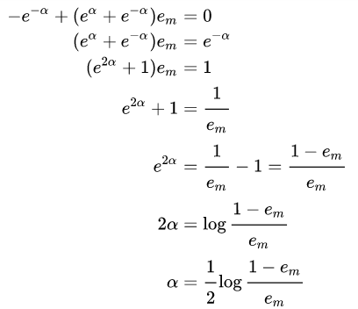
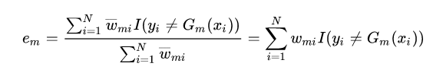
2.6 如何确定$α$
7、求导计算
其中

Slide 79
2.2.9 AdaBoost: train第三次加深算法
for k = 1 to iterations:
classifier_{k} = learn a weak classifier based on weights
calculate weighted error for this classifier(加权分类误差)
calculate “score” for this classifier(分类器的系数)
change the example weights(权值的更新)
Notes:
K=0 初始化weight
计算每个样本的分类误差，前面乘以weight，组成加权分类误差 weighted error
根据分类误差计算分类器的系数 即给分类器打的分值，可以看出，误差越小，权值越大
更新权重公式，见下图

Slide 80
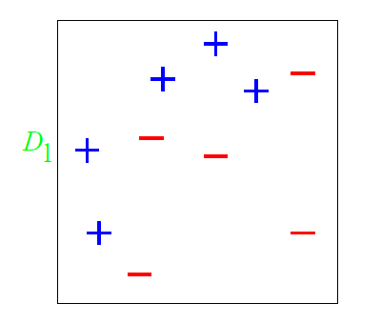
2.2.10 A Toy Example

Slide 81
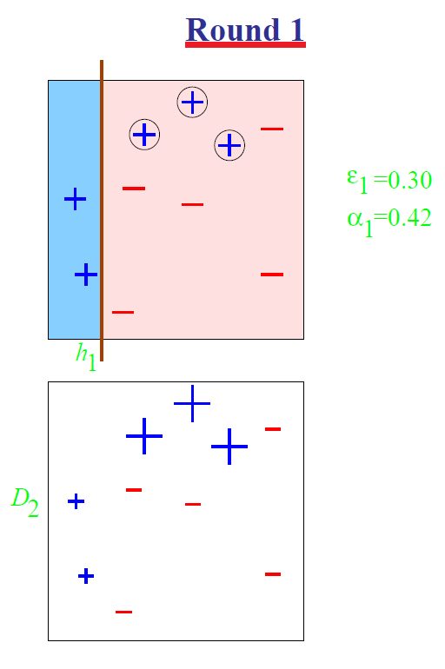
2.2.10 A Toy Example
Round 1

Slide 82
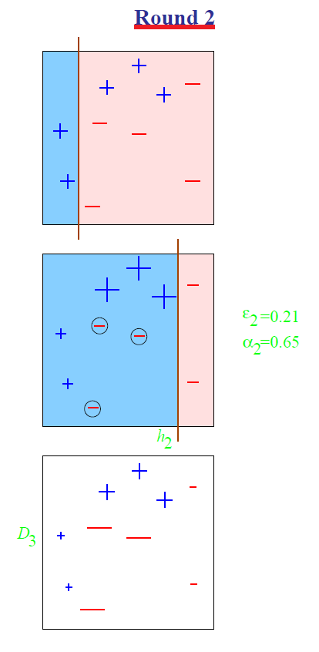
2.2.10 A Toy Example
Round 2

Slide 83
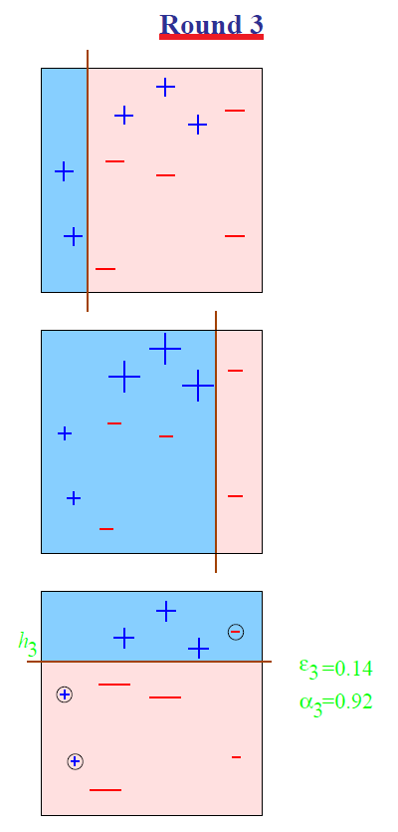
2.2.10 A Toy Example
Round 3

Slide 84
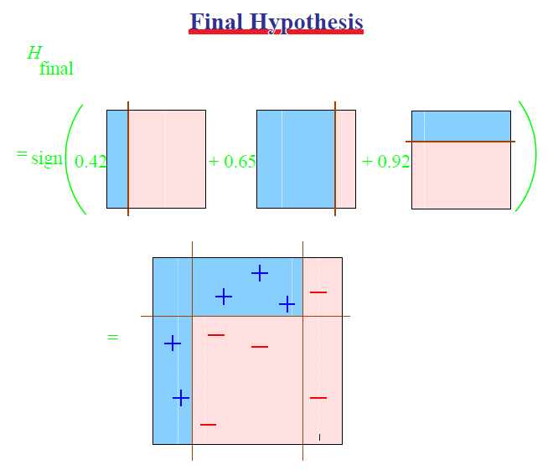
2.2.10 A Toy Example
Final Hypothesis
A cool and important note about the final hypothesis: it is possible that the combined hypothesis makes no mistakes on the training data, but boosting can still learn, by adding more weak hypotheses.

Slide 85
2.2.11 Boosting小结
Performance of AdaBoost depends on data and weak learner
Consistent with theory, AdaBoost can fail if
weak classifier too complex– overfitting
weak classifier too weak -- underfitting
Empirically, AdaBoost seems especially susceptible to uniform noise

Slide 86
多选题
1分
下列关于AdaBoost算法，说法正确的是
A
比较适合于关注疑难数据的分类
B
弱分类器太复杂容易过拟合
C
弱分类器太简单容易欠拟合
D
对噪音数据敏感
提交

Slide 87
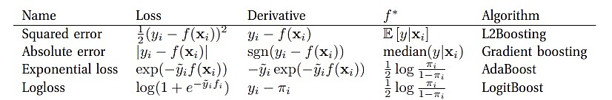
2.2.12 Other Boosting Method
不同的损失函数和极小化损失函数方法决定了boosting的最终效果
（图自 Machine Learning A Probabilistic Perspective）

Slide 88
2.2.13 算法对比
Items | Bagging | Boosting
采样算法 | 均匀取样 | 根据错误率来取样
各轮训练集选取 | 随机的 | 与前面各轮的学习结果有关
预测函数权重 | 没有权重 | 有权重
并行性 | 各个预测函数可以并行生成 | 只能顺序生成
准确性 | 没有boosting高 | 在大多数数据集中，高
过拟合 | 不会 | 在有些数据集中，会
Notes:
Bagging采用均匀取样，而Boosting根据错误率来取样，因此Boosting的分类精度要优于Bagging。
Bagging的训练集的选择是随机的，各轮训练集之间相互独立，而Boostlng的各轮训练集的选择与前面各轮的学习结果有关；
Bagging的各个预测函数没有权重，而Boosting是有权重的；
Bagging的各个预测函数可以并行生成，而Boosting的各个预测函数只能顺序生成。对于象神经网络这样极为耗时的学习方法。Bagging可通过并行训练节省大量时间开销。
bagging和boosting都可以有效地提高分类的准确性。在大多数数据集中，boosting的准确性比bagging高。在有些数据集中，boosting会引起退化--- Overfit。

Slide 89
2.2.14 Gradient Boost Decision Tree
GBDT、Treelink、 GBRT(Gradient Boost Regression Tree)、Tree Net、MART(Multiple Additive Regression Tree)
由多棵决策树构成，通常都是上百棵树，而且每棵树规模都较小（即树的深度会比较浅）
模型预测的时候，对于输入的一个样本实例，然后会遍历每一棵决策树，每棵树都会对预测值进行调整修正，最后得到预测的结果
Notes:
那么另外一个应用GBDT就名字多了去了
这里要注意的是 GBDT是个回归树，DT指的是DT中的回归树
决策树分为回归树和分类树
回归树预测楼市房价
分类树预测楼有没有卖出去

Slide 90
2.2.14 Gradient Boost Decision Tree
F0是设置的初值， Ti是一棵一棵的决策树
对于不同的问题和选择不同的损失函数，初值的设定是不同的
比如回归问题并且选择高斯损失函数，那么这个初值就是训练样本的目标的均值
Notes:
初值问题

Slide 91
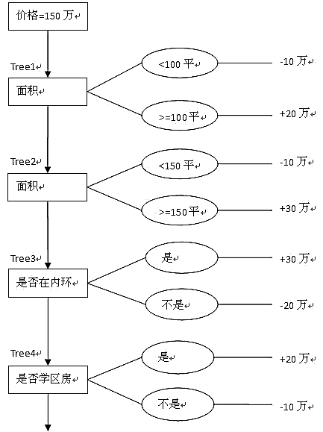
填空题
1分
一套房子的价格
特征有三个
房子的面积
是否在内环
是否学区房
由四棵决策树构成
Decision Stump
初值设为价格的均值150万
一个面积为120平的内环非学区房的价格预测值为150+20-10+30-10= 万
[填空1]
作答
正常使用填空题需3.0以上版本雨课堂

Slide 92
2.2.14 举个例子
一套房子的价格
特征有三个
房子的面积
是否在内环
是否学区房
由四棵决策树构成
Decision Stump
初值设为价格的均值150万
一个面积为120平的内环非学区房的价格预测值为150+20-10+30-10= 180 万

Slide 93
2.2.15 GBDT学习过程
Boosting，迭代，即通过迭代多棵树来共同决策
GBDT是把所有树的结论累加起来做最终结论的，所以可以想到每棵树的结论并不是房价本身，而是房价的一个累加量
每一棵树学的是之前所有树结论和的残差，这个残差就是一个加预测值后能得真实值的累加量

Slide 94
2.2.16 GBDT学习过程 —— 例子引入
21
[15,19,23,27]
面积 | 是否内环 | 房价
92 | 否 | 15
90 | 是 | 19
120 | 否 | 23
130 | 是 | 27
面积<100
面积>=100
17
[15,19]
25
[23,27]
残差A= -2, B=2
残差C= -2, D=2
0
[-2,2,-2,2]
外环
内环
-2
[-2,-2]
2
[2,2]
残差A=0, C=0
残差B=0, D=0

Slide 95
2.2.16 GBDT学习过程 —— 例子引入
预测
125平方米，内环
21
[15,19,23,27]
面积<100
面积>=100
17
[15,19]
25
[23,27]
残差A= -2, B=2
残差C= -2, D=2
0
[-2,2,-2,2]
外环
内环
-2
[-2,-2]
2
[2,2]
残差A=0, C=0
残差B=0, D=0

Slide 96
2.2.17 GBDT例子的几点问题
GBDT有何优点？
防止过拟合
每一步的残差计算其实变相地增大了分错instance的权重，而已经分对的instance则都趋向于0
其他类似算法
xgboost
Notes:
那么有没有其他版本的GBDT 呢

Slide 97
多选题
1分
GBDT算法特点
A
防止过拟合
B
通过残差来构造每个子树
提交

Slide 98
2 集成学习算法
1
Bagging
2
Boosting
3
Stacking

Slide 99
2.3.1 如何组合多个分类器？
平均
投票
多数投票：Bagging
带权重的多数投票：Adaboost
学习组合器
Stacking
RegionBoost

Slide 100



2.3.2 Stacking
Learner
Learner
h₁(x_{i})
C₁
C₂
C
y_{i}
h₂(x_{i})
Train
…
Train
C_{k}
h_{k}(x_{i})
D
Base Classifiers
Meta Classifier
$$\left\{\left(x_{1},y_{1}\right)…(x_{n},y_{n})\right\}$$
$$\left\{\left(h_{1}\left(x_{i}\right),h_{2}\left(x_{i}\right),…,h_{k}\left(x_{i}\right),y_{i}\right)\right\}$$

Slide 101
2.3.2 Stacking
Learner
Learner
h₁(x_{i})
C₁
C₂
C
y_{i}
h₂(x_{i})
Train
…
Train
C_{k}
h_{k}(x_{i})
D
Base Classifiers
Meta Classifier
$$\left\{\left(x_{1},y_{1}\right)…(x_{n},y_{n})\right\}$$
$$\left\{\left(h_{1}\left(x_{i}\right),h_{2}\left(x_{i}\right),…,h_{k}\left(x_{i}\right),y_{i}\right)\right\}$$
基分类器的结果再训练出一个分类器

Slide 103
集成学习应用
竞赛的冠军
KDDCUP
Netflix Prize
视觉领域
动作检测、人物追踪、物体识别
生物领域
基因组功能预测、癌症预测

Slide 104
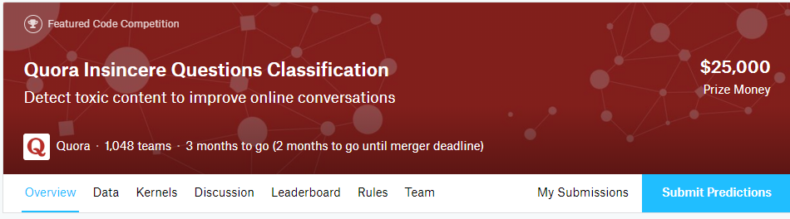
1.问题描述
分析对象：Quora（问答网站挖掘网络上未有的维基知识）上被提出的问题
目的：判断问题是否真诚（而非有害信息、反动言论、有感表情色彩、荒谬、毁三观）
问题归纳：真诚的问题=0； 不真诚的问题=1 >>>二分类问题

Slide 105
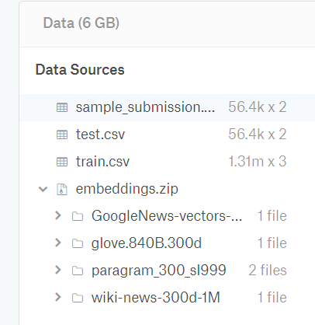
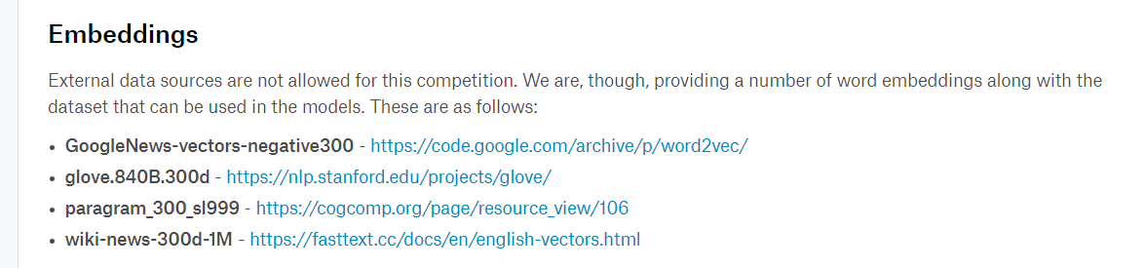
1.问题描述
只能在kaggle服务器上运行
不能使用外部数据
官方提供部分embedding数据
根据F1-socre排名
Notes:
F1-SOCRE

Slide 106
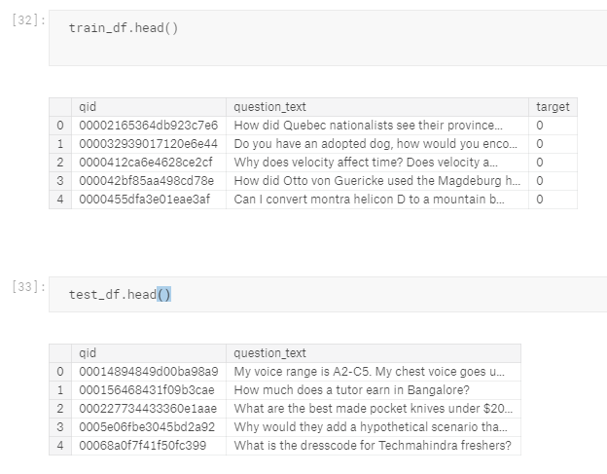

2.数据预处理

Slide 107

2.数据预处理
将单词对应数字
Notes:
如此embedding之后，每个句子就可以是这些向量组成的矩阵了，目的是为了让CNN能够进行训练

Slide 108

2.数据预处理
用到三个不同的embedding库进行embedding降维：
GloVe: Global Vectors for Word Representation（emb1）
wiki-news-300d-1M（emb2）
paragram_300_sl999（emb3）
emb_mean = (emb1+emb3)/2
将每个单词通过embedding拉成300维向量
Notes:
比赛中给了四个embedding库，我们只用了三个，后边有个平均的是后边的时候用

Slide 109
3.实验过程
划分训练集：划分为子训练集和验证集（0.92：0.08）；
用到模型：CNN LSTM (attention机制) LR（线性回归）
混合模型：相互独立的9个不同的CNN和LSTM（两种CNN和两种LSTM和不同的embedding方法进行混合得到）
线性回归：LR对混合模型的输出与标签在验证集上回归
寻找F1-socre最好的划分阈值
对测试集按上述方法进行分类

Slide 110
3.实验过程
混合模型：输出0~1之间的小数
拟合线性回归模型：将各模型结果根据标签进行拟合Y=ax₁+bx₂+…+ix₉
Notes:
重点讲0~1之间小数

Slide 111


3.实验过程
选取最优阈值（0.1-0.501）

